Slide 1
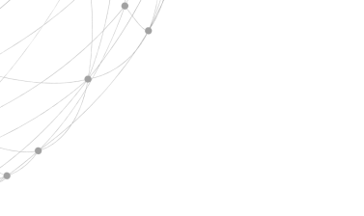

進度
This week

Slide 2
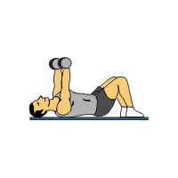
本週進度
蔣圳嵐
啞鈴飛鳥

Slide 3
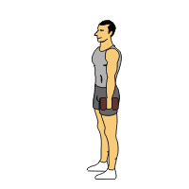
本週進度
蔣圳嵐
啞鈴彎舉

Slide 4
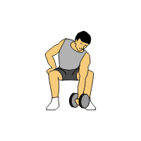
本週進度
蔣圳嵐
啞鈴二頭肌集中彎舉

Slide 5
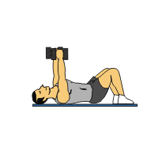
本週進度
蔣圳嵐
啞鈴法式彎舉

Slide 6
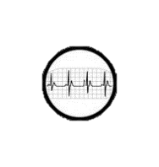
進度
陳柔羽
MPU6050—動作1啞鈴彎舉 重測
示意圖:
1.站直，啞鈴握在身體兩側。 2.手掌朝內面向身體。 3.手肘緊貼身體，做彎舉動作。

Slide 7
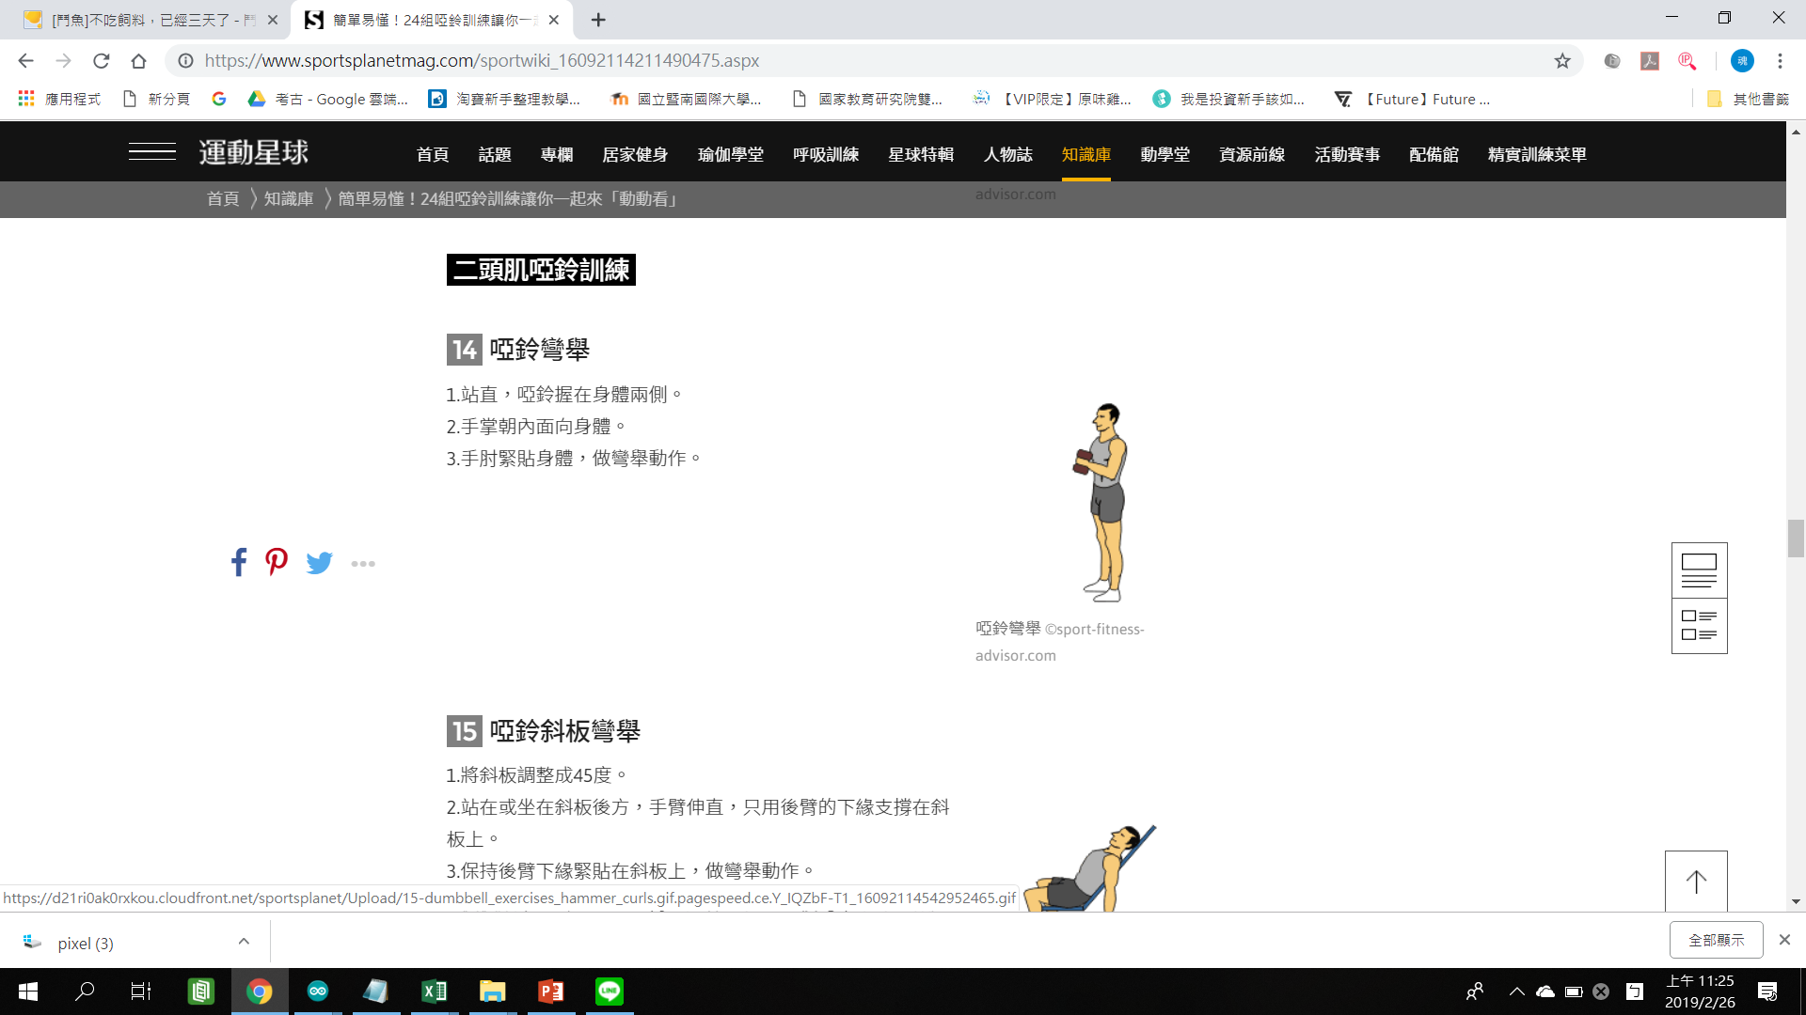
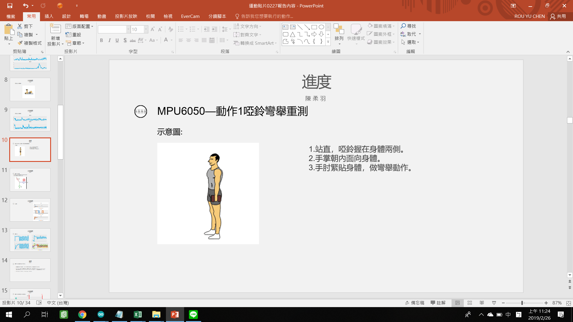
本週進度
陳柔羽
校準

Slide 8
本週進度
-112
陳柔羽
±180
動作1重測
104

Slide 9
本週進度
-112
陳柔羽
±180
動作1 比較
104

Slide 10
進度
陳柔羽
MPU6050—動作2啞鈴二頭肌集中彎舉
示意圖:
1.平躺於長椅上，啞鈴保持在胸前上推。
2.放下至與胸同高的位置。
3.上推回到原位並重覆。
4. 動作避免完全伸直手臂。

Slide 11
本週進度
陳柔羽
動作2實驗
-114
±180
120

Slide 12
本週進度
-114
陳柔羽
±180
動作2實驗
120
測量過程中公母線斷裂短路因此只有一個樣本

Slide 13
本週進度
陳柔羽
MPU6050—動作3啞鈴臥推
示意圖:
1.平躺於長椅上，啞鈴保持在胸前上推。
2.放下至與胸同高的位置。
3.上推回到原位並重覆。
4. 動作避免完全伸直手臂。

Slide 14
本週進度
陳柔羽
動作3
…

Slide 15
本週進度
陳柔羽
動作3
影響原因:
測量的動作姿勢不同

Slide 16
進度
陳柔羽
MPU6050—動作4啞鈴法式彎舉重測
示意圖:
1.站直，啞鈴握在身體兩側。 2.手掌朝內面向身體。 3.手肘緊貼身體，做彎舉動作。

Slide 17
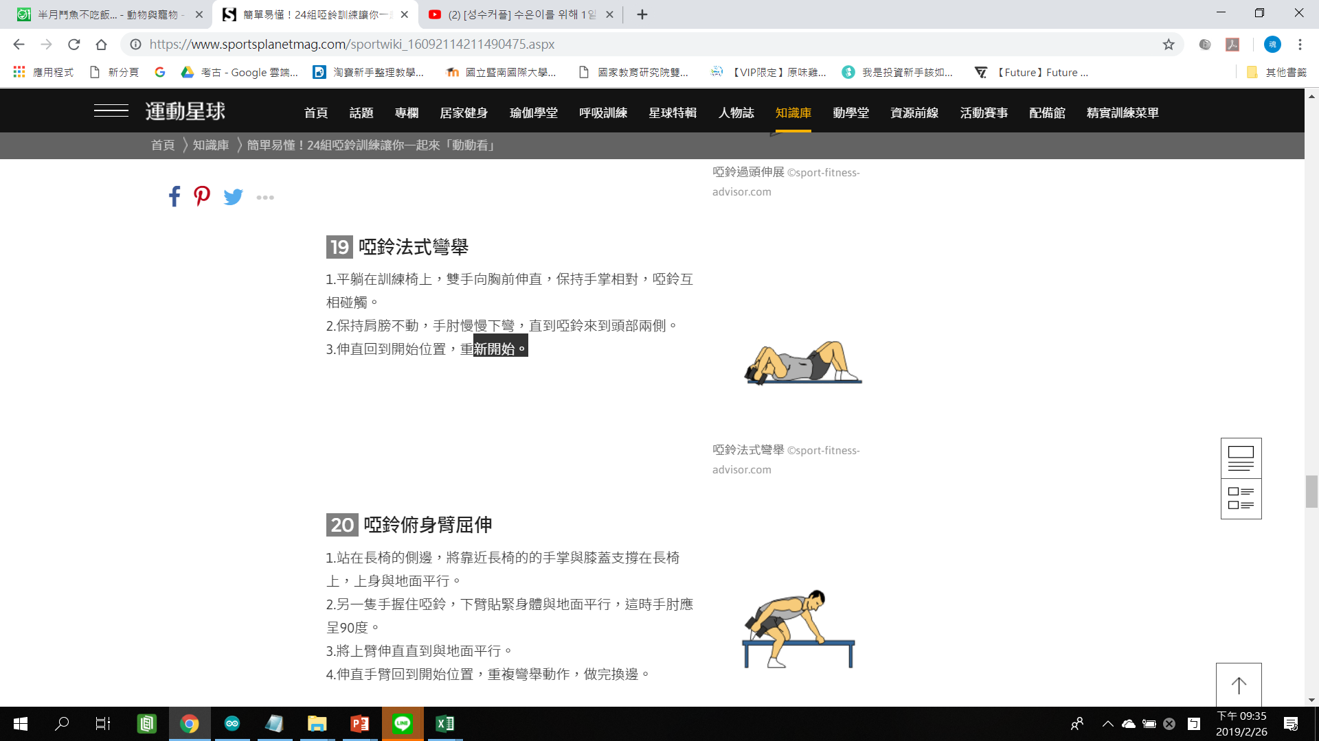
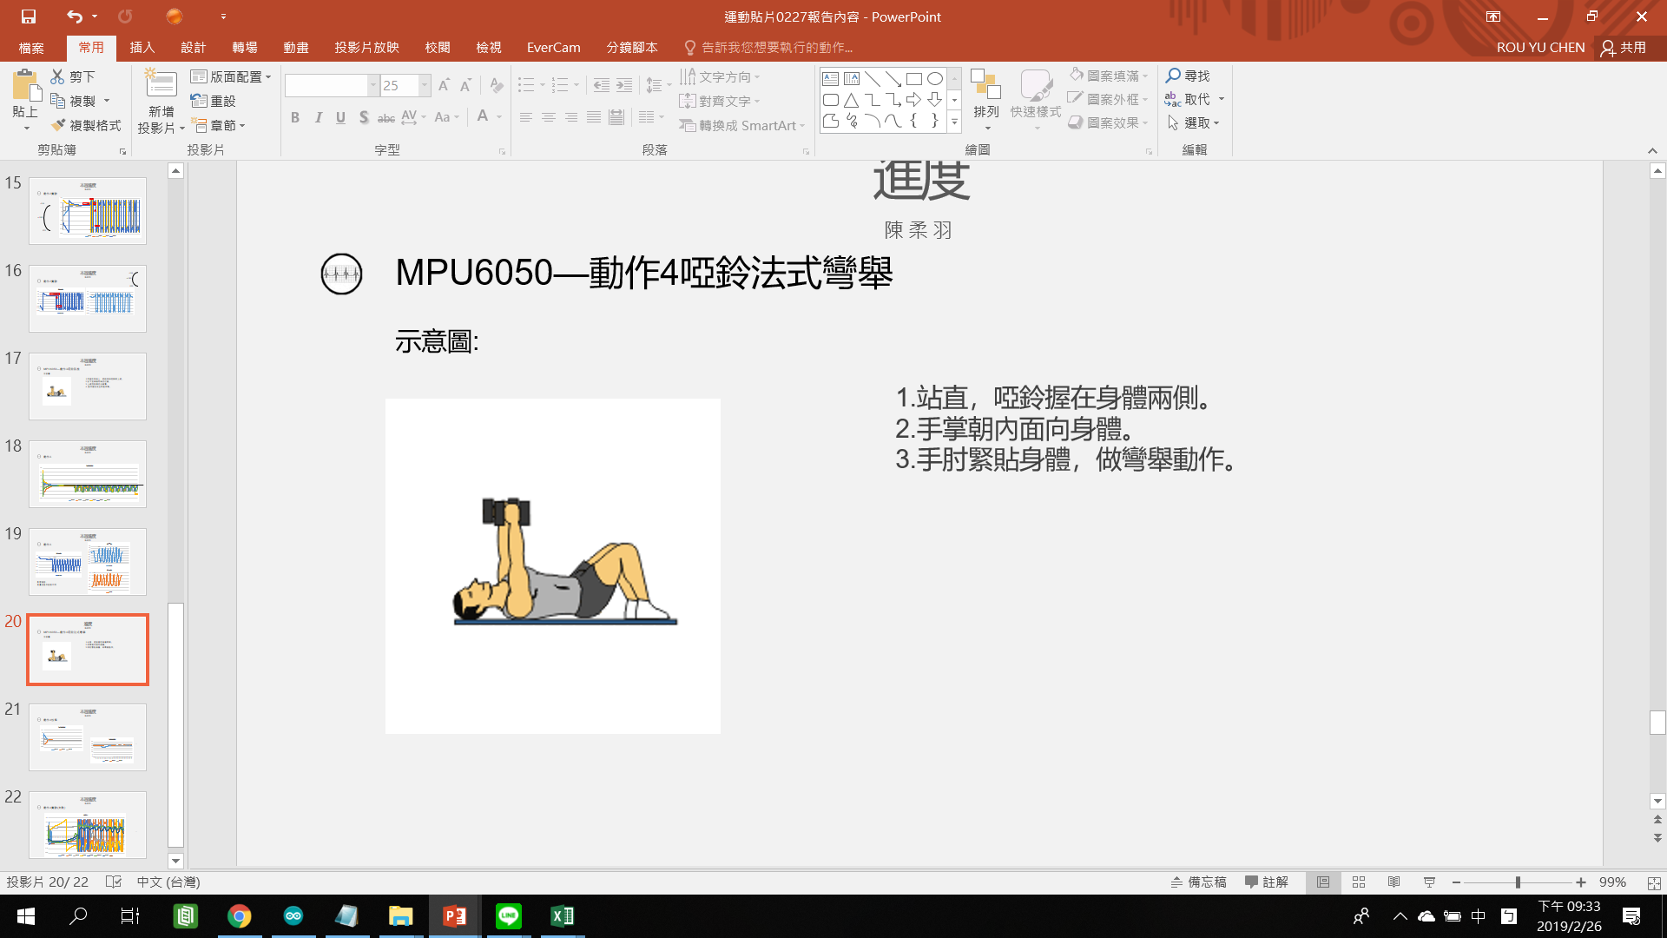
本週進度
陳柔羽
動作4校準
…

Slide 18
本週進度
陳柔羽
動作3

Slide 19
本週進度
陳柔羽
動作3
影響原因:
測量的動作姿勢不同

Slide 20
本週進度
結論
啞鈴飛鳥、啞鈴彎舉明顯動作錯誤，但是在陀螺儀方面無異常
判斷姿勢錯誤只能仰賴EMG貼片
樣本數過少

Slide 21
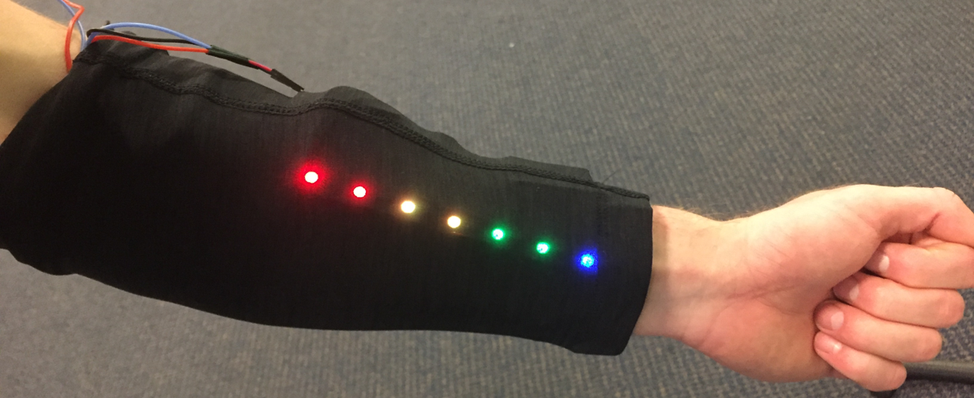
未來進度
蔣圳嵐
實現真正的穿戴式裝置
將EMG貼片和陀螺儀的板子連接在同一個微控制器上
使用藍芽輸出資料

Slide 22

未來進度
蔣圳嵐
Arduino問題
5V和3.3V的輸出孔不足
放在手臂上無法活動自如

Slide 23
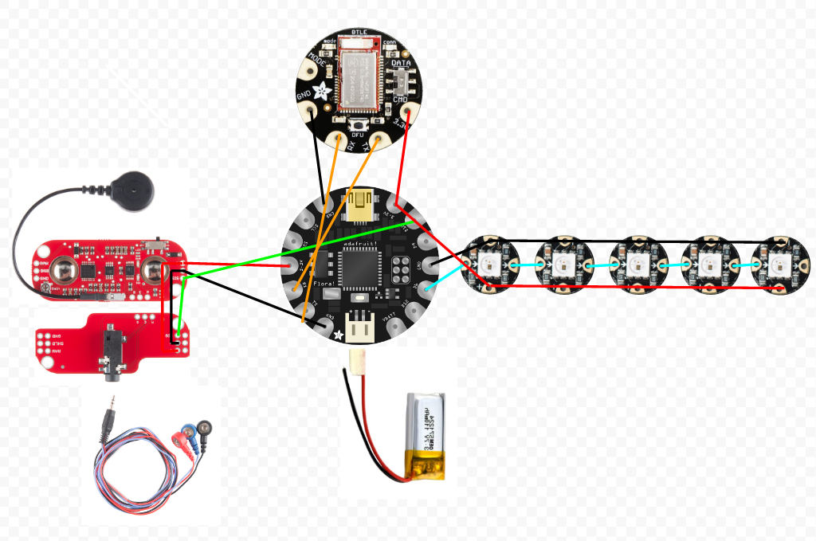
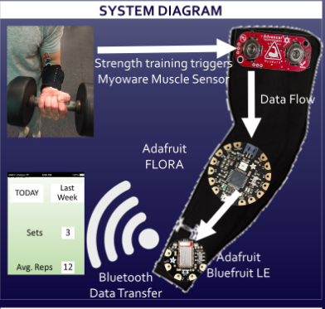
未來進度
蔣圳嵐
別人的範例

Slide 24
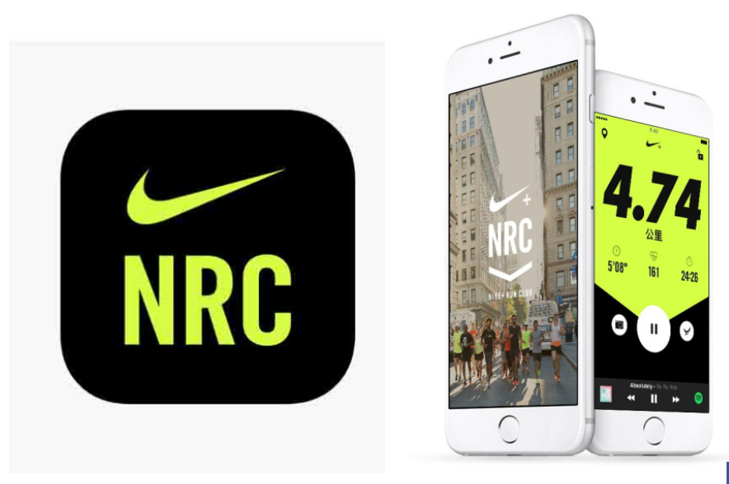
未來進度
陳柔羽
1.測量多人數據並找出合理的數據範圍。 2.計數實現。 3.架設出手機可用的APP。

